Slide 1

Eficiência Energética como Alavanca para a Mobilidade Elétrica
Poderá a eficiência da iluminação pública ser o catalisador de uma nova revolução de mobilidade elétrica?

Slide 2
Table of contents
01
04
02
05
03
06
O modelo preditivo
Introdução ao estudo
Estudo da rede
Conclusão
Inferência estatistica
Demonstração

Slide 3
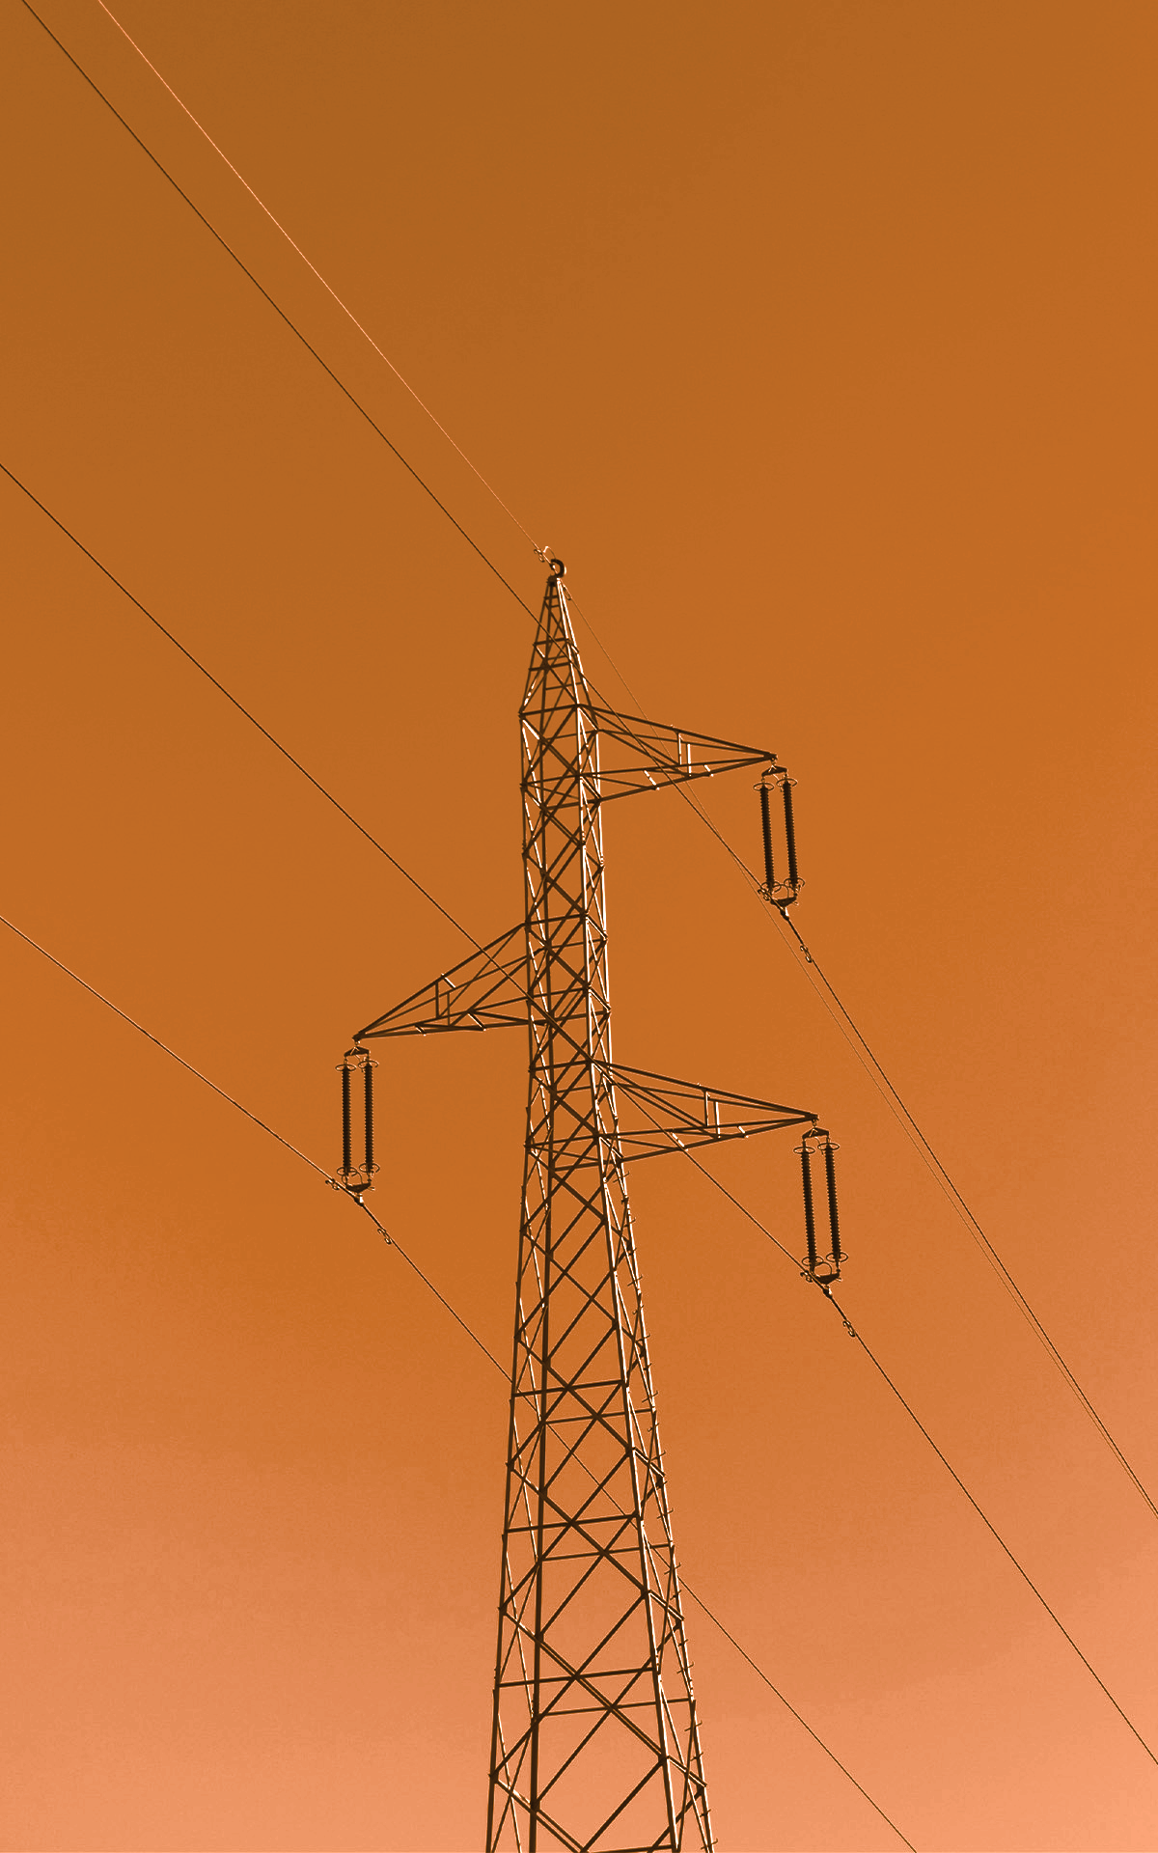
O problema
Carregadores de 22 kW exigem uma potência que muitos Postos de Transformação (PTDs) não têm disponível.
Ao trocar lâmpadas de sódio/mercúrio por LED, libertamos carga suficiente para os carros elétricos (VE) sem precisar de obras caras na rede?
A hipótese

Slide 4
Estudo da rede
Concentração
Omissão
Disponibilidade
Apenas 17 concelhos concentram 50% de toda a potência ineficiente do país.
24% dos dados de utilização estão em falta, especialmente em zonas urbanas críticas.
A rede elétrica atual encontra-se largamente subcarregada e já está disponível para a instalação de carregadores de VEs.

Slide 5
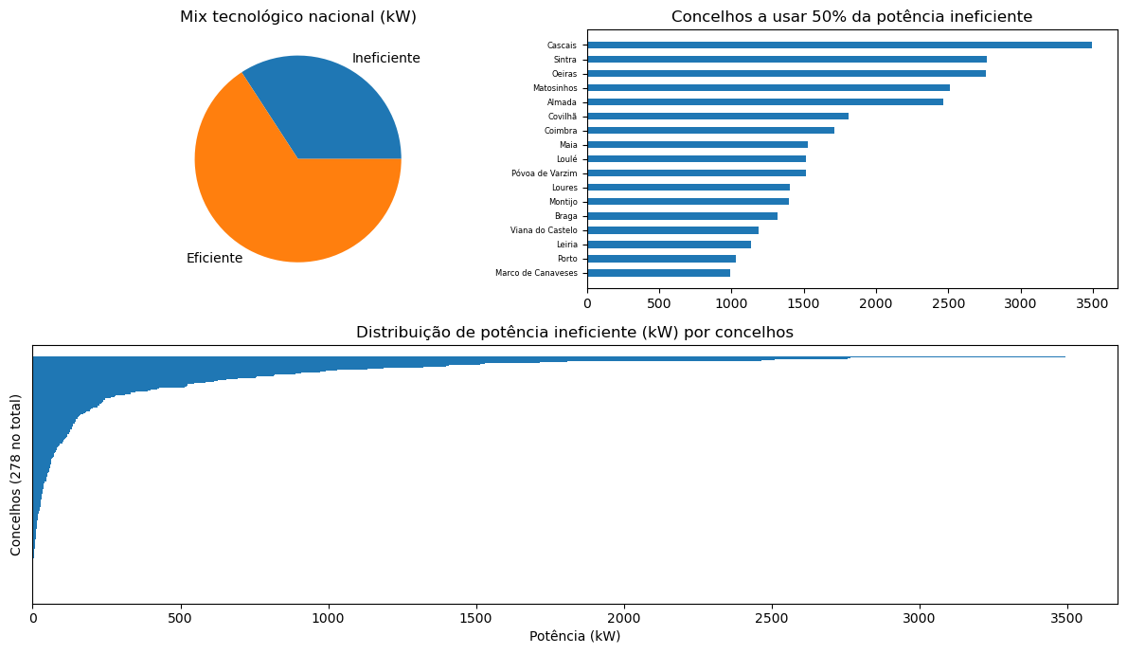

Slide 6
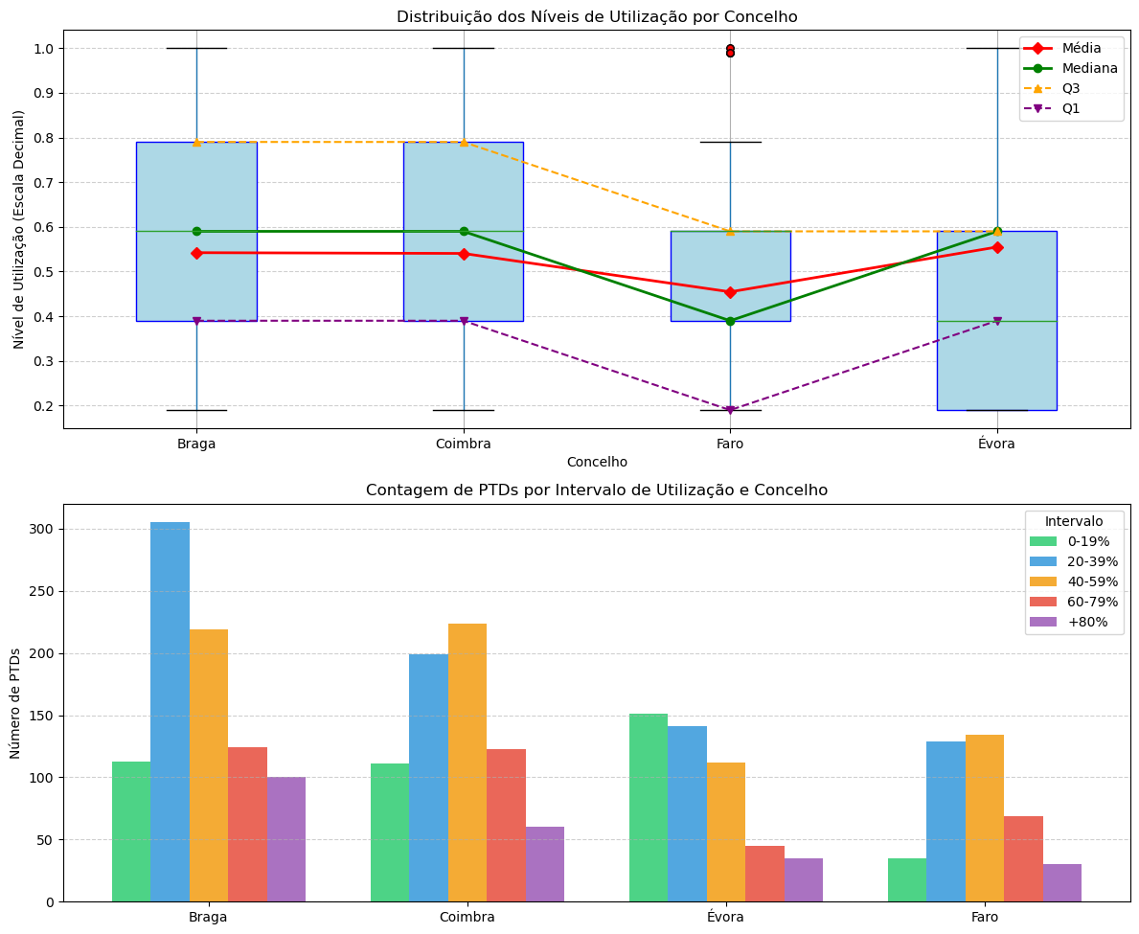
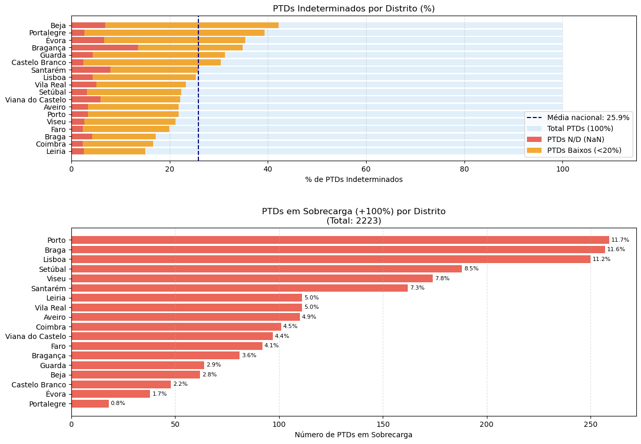

Slide 7
Inferência estatistica
"Modernizados" vs. "Ineficientes"
Nível médio de ocupação
Diferenças regionais
A análise estatística (Teste t de Welch) demonstrou que não existe uma diferença significativa na ocupação da rede entre concelhos com tecnologia LED e concelhos ineficientes (p=0,607).
Os testes de hipótese confirmam que a ocupação média da rede nacional é significativamente inferior ao patamar crítico de 60% (p<0,001).
A ANOVA revelou uma assimetria geográfica profunda: o Interior e o Alentejo apresentam níveis de ocupação drasticamente inferiores ao Litoral (p<0,001).

Slide 8
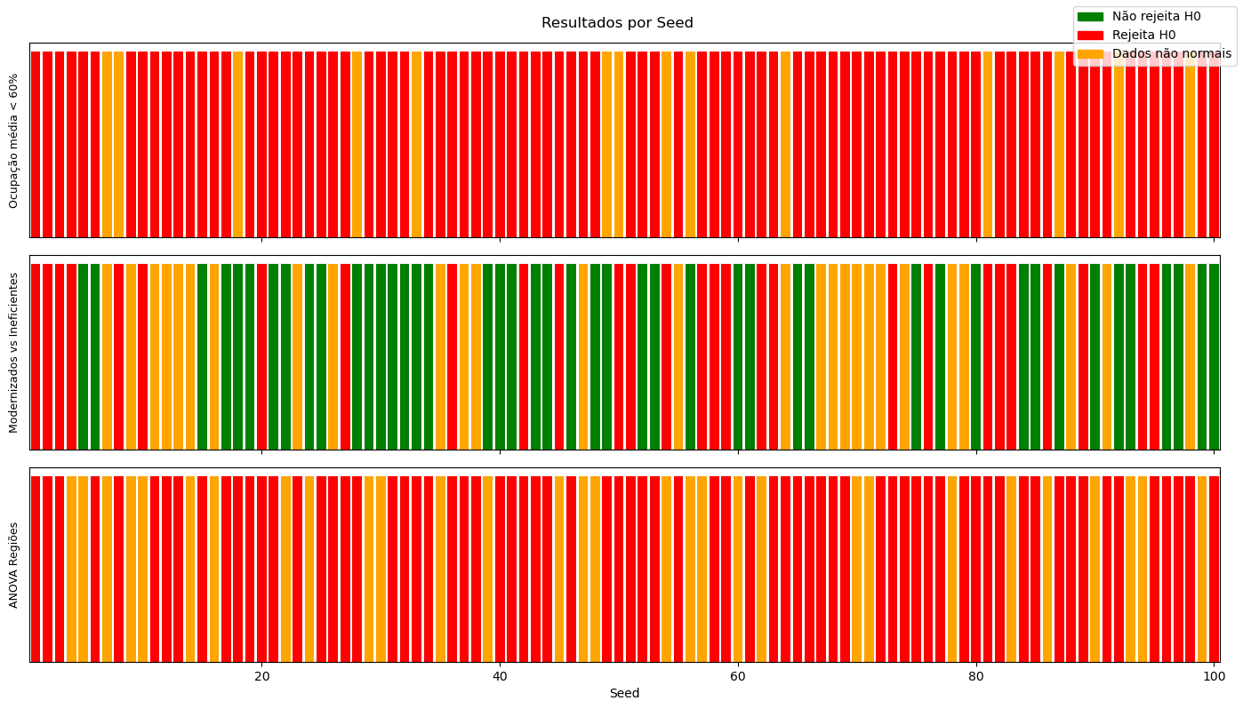

Slide 9
O modelo preditivo
Y
Nível Médio de Utilização
X
Potência Instalada Total de Iluminação Pública
1
X
Capacidade Nominal de Transformação
2
X
Rácio de Ineficiência
3

Slide 10
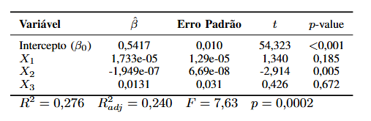
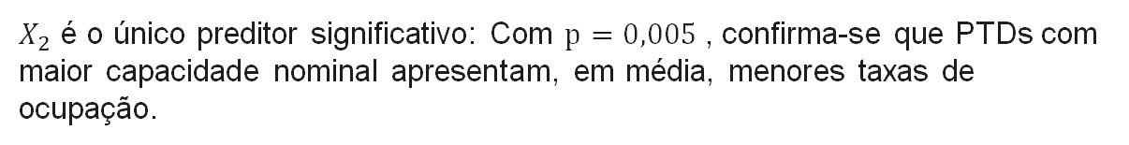
$X_{2}$ é o único preditor significativo: Com $p=0,005$, confirma-se que PTDs com maior capacidade nominal apresentam, em média, menores taxas de ocupação.

Slide 11
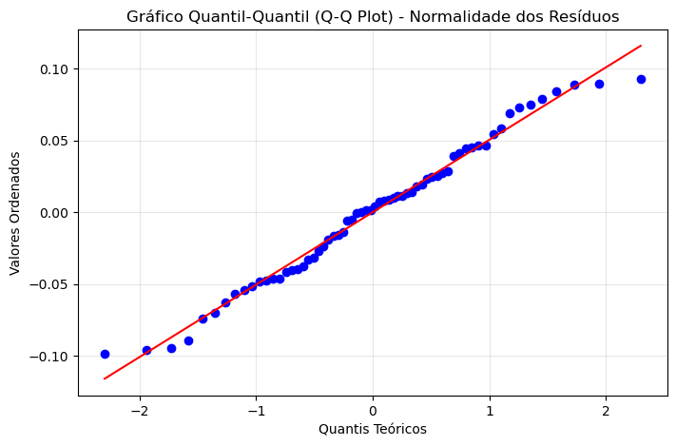
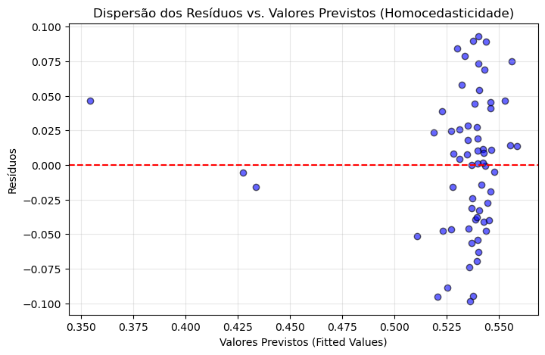
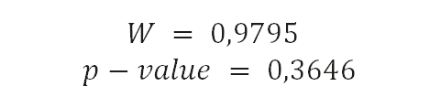

Verificação dos Pressupostos do Modelo
Normalidade dos Resíduos
Independência
Homocedasticidade
$$DW = 1,8805$$
$$W = 0,9795$$
$$p−value = 0,3646$$

Slide 12
A modernização LED liberta cerca de 2–3 kW por PTD. Um carregador precisa de 22 kW.

Slide 13
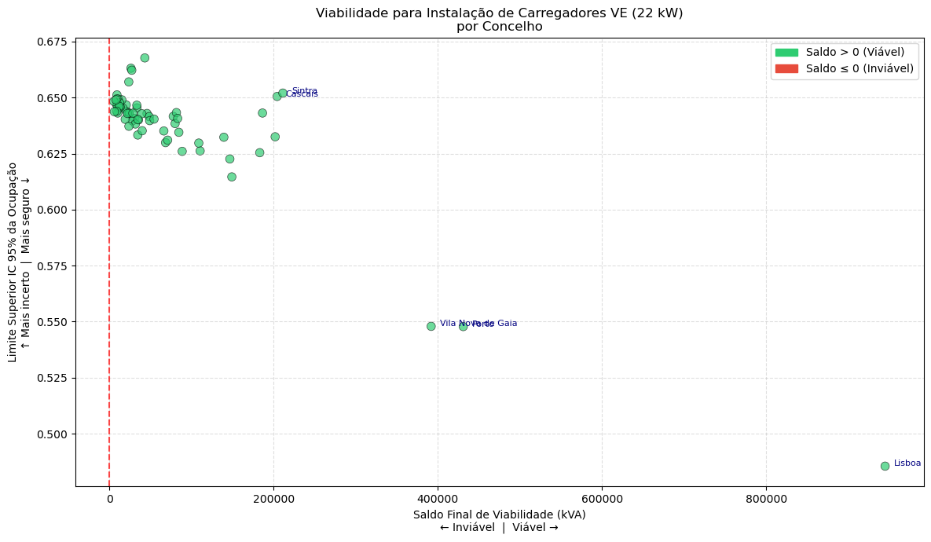

Slide 14
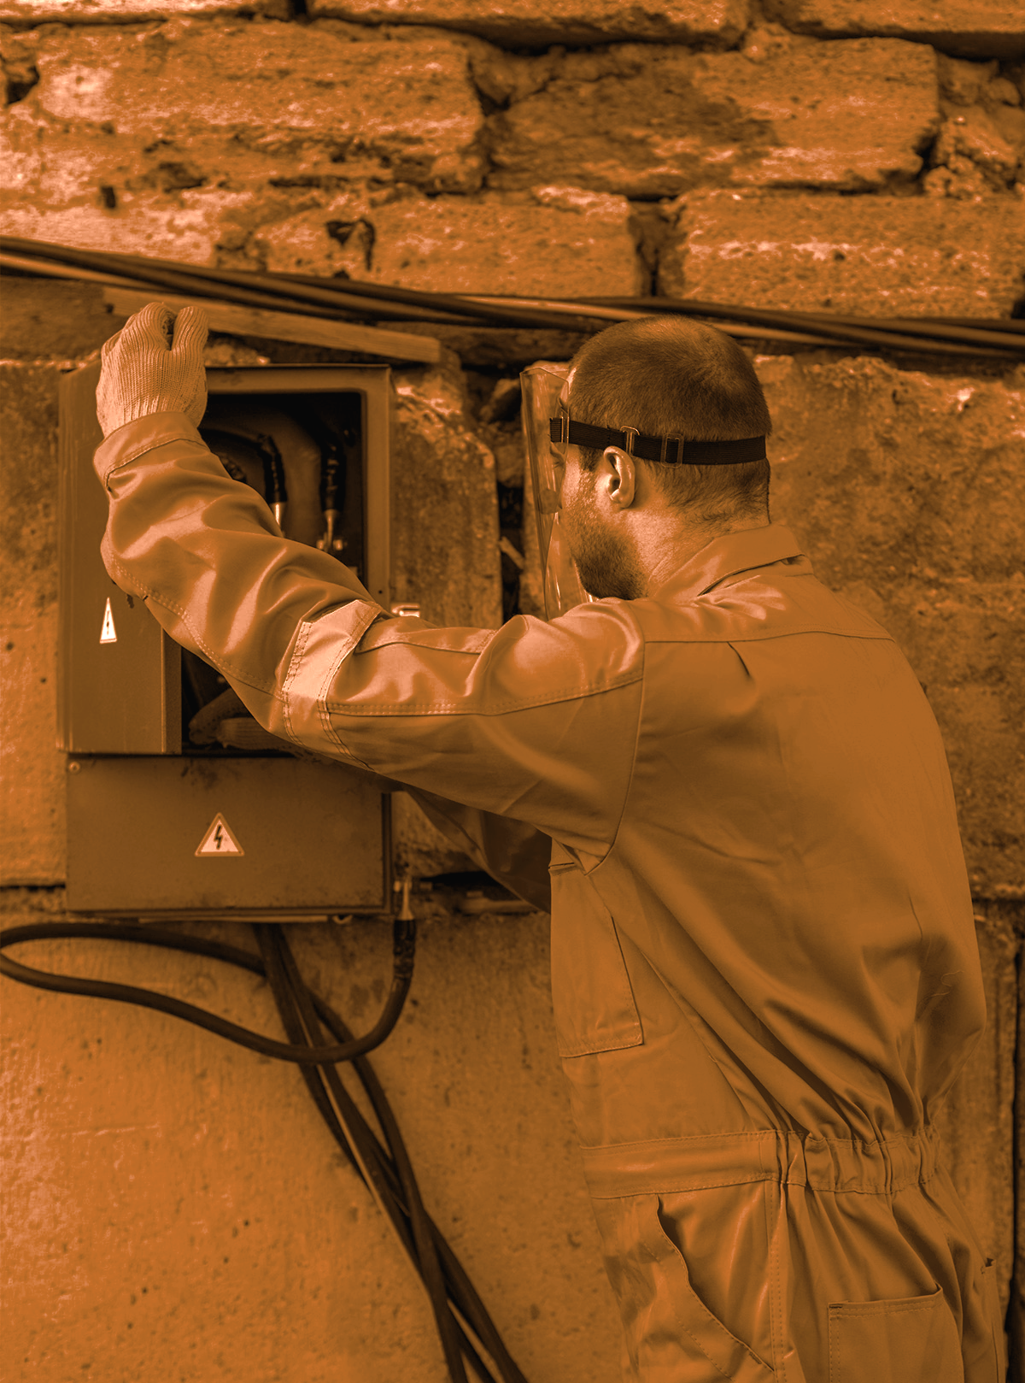
06
Demonstração

Slide 15
Obrigado!
Questões?
Rui Santiago, 1221402@isep.ipp.pt
Rui Silva, 1231105@isep.ipp.pt
Tiago Barros, 1231108@isep.ipp.pt

